Slide 1

ESF II projekt Západočeské univerzity v Plzni
reg. č. CZ.02.2.69/0.0/0.0/18_056/0013239

Slide 2
Datové struktury v LabVIEW - clustery
Grafy

Slide 3
Datové struktury
Obsah přednášky
Clustery
Vykreslení dat

Slide 4
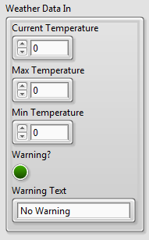
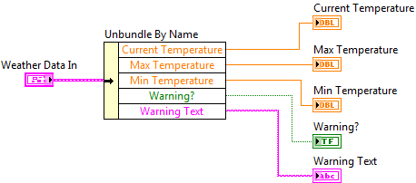
Clustery
Clustery jsou skupiny dat různých datových typů
Obdoba struktur ve textových programovacích jazycích

Slide 5
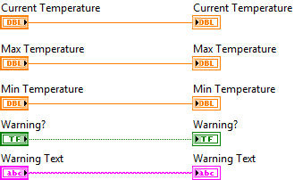

Proč používáme clustery?
Udržují data organizovaná
  Logické spojení souvisejících dat
  Zvýšení čitelnosti diagramu

Slide 6
Cluster vs. pole
Cluster
Pevně daný počet prvků
Prvky o různých datových typech
Může obsahovat přímo vnořený cluster
Může obsahovat řídicí bloky, indikátory, nebo konstanty
Pole
Velikost se může měnit
Pouze jeden datový typ na pole
Nemůže přímo obsahovat vnořené pole
Může obsahovat řídicí bloky, indikátory, nebo konstanty

Slide 7
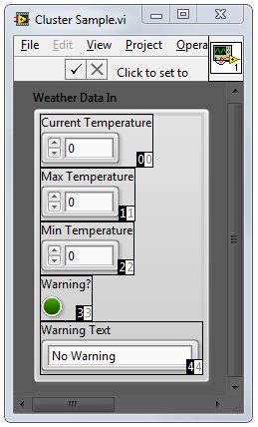
Pořadí prvků v clusteru
Prvky clusteru mají logické pořadí bez ohledu pozici, ve které jo zobrazeny
Pořadí prvků lze modifikovat kliknutím pravým tlačítkem a zvolením Reorder Controls in Cluster

Slide 8

Vytvoření clusteru v blokovém schématu
Využíváme funkci Bundle
Pokud mají vstupní prvky popisky, lze pro opětovném rozložení clusteru na prvky použít Unbundle By Name.
V opačném případě použijeme funkci Unbundle.

Slide 9
Vykreslení dat-Grafy
Waveform Chart
Waveform Graph
XY Graph
Multiplot Charts and Graphs

Slide 10
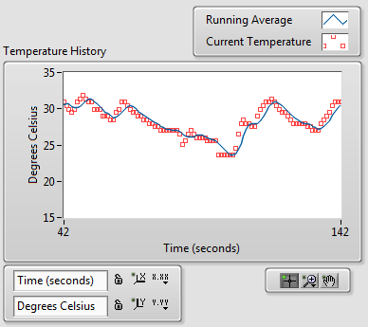
Waveform Chart
Speciální typ číselného indikátoru
Vykresluje jeden nebo více časových průběhů

Slide 11
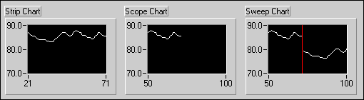
Waveform Chart-režimy obnovení dat
Základním režimem je Strip Chart.
Režimy Scope Chart a Sweep Chart zobrazují data výrazně rychleji než režim Strip Chart.

Slide 12
Waveform Graph
Grafický displej souboru dat
Vykresluje jeden nebo více průběhů rovnoměrně vzorkovaných dat
Využívá se pro zobrazení souboru předem vygenerovaných dat
Vykresluje průběhy s libovolným počtem vzorků

Slide 13
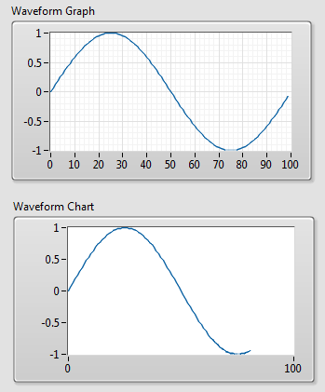
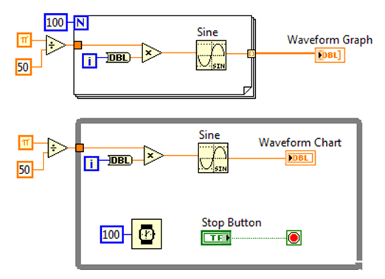
Graph vs. Chart

Slide 14
Díky za pozornost.

